Slide 1
Subsidios al Transporte público: experiencia de Santiago de chile
Andrés Gómez-Lobo
Universidad de Chile
Ex Ministro de Transportes y Telecomunicaciones de Chile
Ciudad de Panamá, 4-5 de mayo 2017

Slide 2
Experiencia de chile
Aspectos conceptuales
Experiencia de Santiago de Chile

Slide 3
Proceso de modernización
Calidad y formalidad
Formalización conductores
Empresas formales
Mejor material rodante
Tecnología (prepago electrónico, gestión de flota, GPS, etc.)
Equilibrio de alto nivel
Equilibrio de bajo nivel
Costos
Notes:
También mencionar que la congestión creciente en ciudades de nuestro continente hacen que los costos de transporte suban en el tiempo, si se quiere mantener el mismo estándar de servicio

Slide 4
¿quién paga este mayor costo?
Usuarios a través de tarifas
Estado a través de subsidios (al final lo pagan los ciudadanos igualmente)
Reducir necesidad de financiamiento mediante esquemas que incentive la eficiencia y reducción de costos. Esto se puede lograr mediante licitaciones competitivas a operadores privados.
Notes:
Cuando lo paga el Estado, al final lo están pagando los ciudadanos. Sin embargo, dependiendo de la fuente de financiamiento, quienes pagan podrían no ser los mismos que usan los servicios de transporte público).

Slide 5
Existen buenos argumentos para subsidiar el transporte publico
Consideraciones sociales o distributivas
Consideraciones de eficiencia económica:
Automóvil privado esta siendo “subsidiado” (argumento de segundo mejor)
Externalidad positiva (Efecto Mohring)
Los argumentos de eficiencia implican focalizar los subsidios en aquellos grupos con mayores posibilidades de usar transporte privado, no necesariamente los más pobres

Slide 6
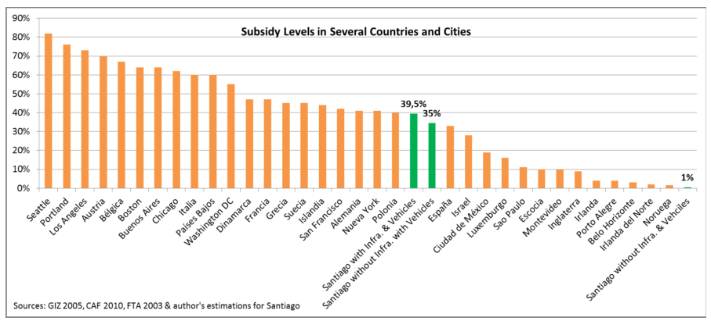
Algunos ejemplos mundiales
Fuente:
Embarq (2014)

Slide 7
¿Cuál sería el subsidio óptimo?
Es un asunto empírico, pero la literatura (Parry y Small, AER, junio 2009) sugieren que puede ser alto
La estructura tarifaria también importa (¿tarifa plana? ¿por distancia? ¿por grupo socioeconómico, jubilados o estudiantes?
No se puede decir nada en general sin un estudio específico para la ciudad en cuestión
Pero hay que tener cuidado con los subsidios cruzados (un grupo de usuarios financia tarifa rebajada de otro grupo de usuarios)

Slide 8
¿cómo financiar los subsidios al transporte público?
Subsidio cruzado: no recomendable
Impuestos generales de la nación: problema del “espejo”
Impuestos específicos: óptimo seria a los “males”
Impuestos locales: muy utilizado en países desarrollados
Impuesto al trabajo: se usa en algunos países (Brasil, Francia) pero tiene problemas (pagan los trabajadores formales y no necesariamente los usuarios)

Slide 9
Relación con otras políticas de transporte?
Impuesto a los combustibles
Tarificación vial
Cobro estacionamientos
No solo generan ingresos para financiar subsidios, sino que reducen el monto óptimo del subsidio requerido

Slide 10
¿cómo transferir los recursos?
¿Al operador? Argentina es un ejemplo. Poco transparente y riesgo de captura de los recursos. No incentiva la eficiencia
Al usuario: ¿cómo? Ejemplo de Chile

Slide 11
Economía política de las tarifas y subsidios
Políticamente difícil subir tarifas
Alternativas:
Blindaje institucional: caso de Chile con panel de expertos vinculante para la autoridad, uso no solo en transporte sino que en agua y saneamiento y otros servicios públicos
Ciclos de inversión y nuevos servicios: introducir nuevos servicios de mayor calidad a una tarifa más alta (usado históricamente en varios países de la región)

Slide 12
Experiencia de chile
Aspectos conceptuales
Experiencia de Santiago de Chile

Slide 13
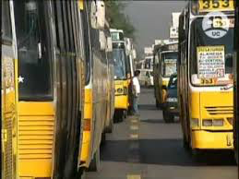
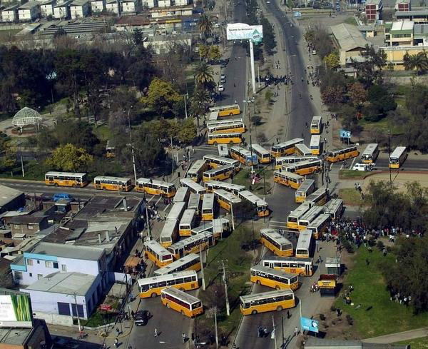
Un poco de historia: antes del año 2007
Antes del año 2007, el sistema de transporte público funcionaba como en la mayoría de las ciudades de nuestra región (y como sigue funcionando en Chile aparte de Santiago)
Atomización de la propiedad
Organización en torno a líneas
Material rodante de mala calidad
Sin integración modal o tarifaria
Competencia por pasajeros y accidentes
Poca tecnología (gestión de flota, gps, etc.)

Slide 14
La reforma
Reforma profunda y generalizada del sistema (Transantiago)
Sistema tronco-alimentardor (licitación 2003 de contratos de vías)
Formalización de operadores
Formalización de conductores
9 contratos licitados originalmente
Integración tarifaria con Metro (empresa pública)
Pago con tarjeta de pre-pago
Administrador Financiero (AFT; licitado el 2005)
Sistema auto-financiado

Slide 15
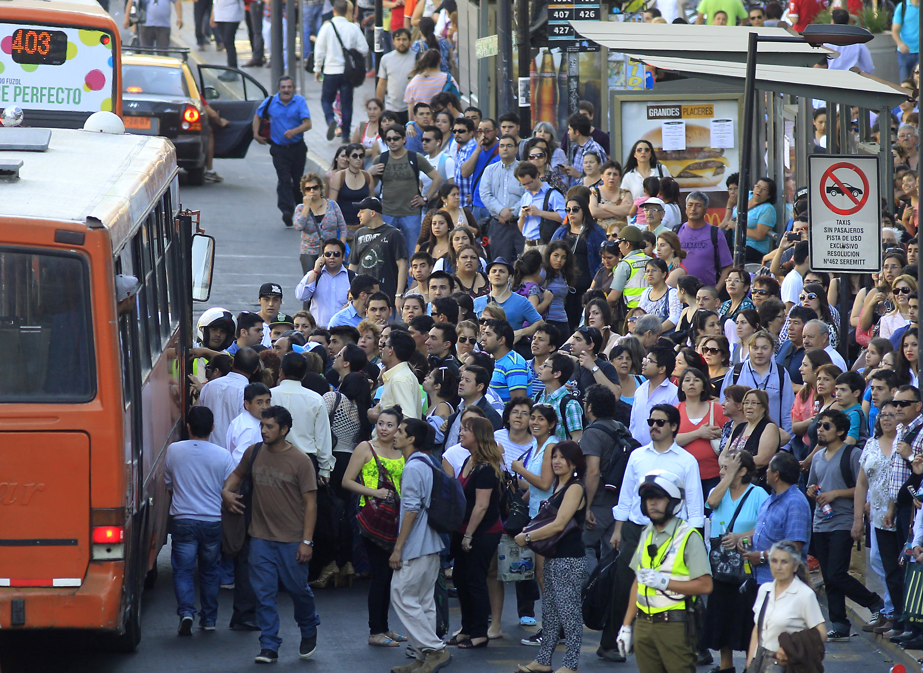
Febrero 2007: la crisis
La reforma generó una crisis profunda:
Insuficiencia de flota (de 8.000 buses se pasó a 4.500 buses; por necesidad de autofinanciamiento)
Aumento significativo de trasbordos
Contratos mal diseñados (no incentivaban operación)
Falta de infraestructura

Slide 16
Saliendo de la crisis: 2007-2010
Se requirió un aumento importante de flota (actualmente 6.646, aún insuficiente)
Cambio en los contratos (2007, 2009, 2012)
Cambio en la malla de recorridos
Tarifa congelada (hasta 2010)
¿Cómo financiar los mayores costos?

Slide 17
Ley nacional de subsidio al transporte público: ley 20.378
Aprobada en agosto 2009
Creó un subsidio permanente y otro transitorio
Creó la figura del panel de expertos independiente que fija la tarifa del sistema
Fondos “espejos” para regiones
Modificada el 2013 y 2015: aumento de subsidios

Slide 18
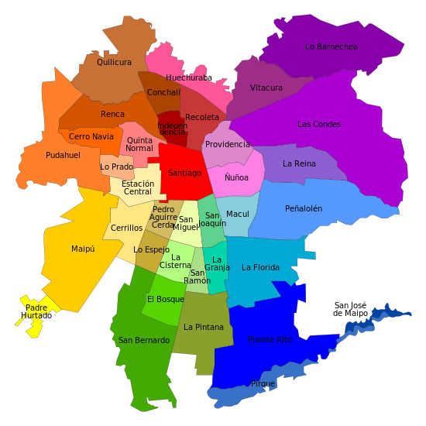
Santiago Hoy
7 Millones de Habitantes Aprox.
US$ 14,000 Ingreso per capita
680 km2 (Area Urbana )
34 comunas
2.6 viajes diarios por habitante
1.3 millones de vehículos privados
0.2 vehiculos/hab.

Slide 19

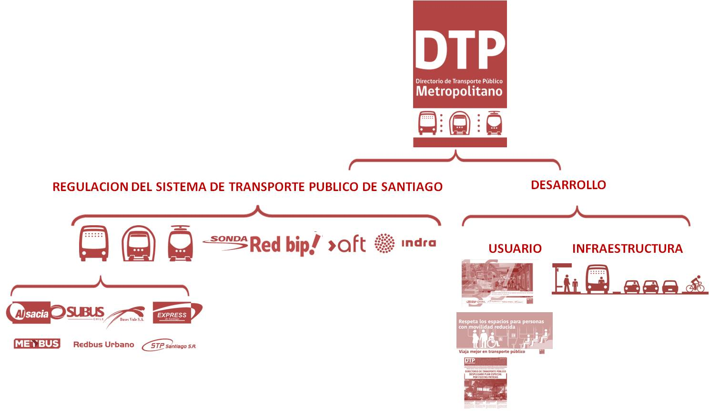
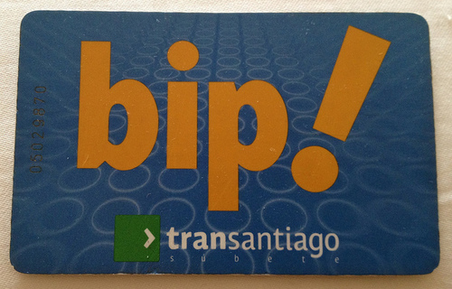
EL sistema hoy
El Sistema Integrado:
7 empresas operadoras de buses
Metro
1 Línea de tren suburbano (2016)
Servicios Tecnológicos, de Recaudo y Administración Financiera
Reguladas por MTT a través de DTPM
Integración Tarifaria, con medio único de pago (tarjeta inteligente sin contacto)

Slide 20
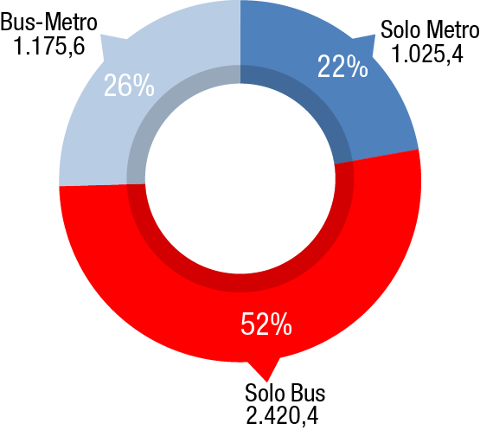
Característica de los viajes
ENCUESTA ORIGEN DESTINO DE VIAJES | 2012
40,7%

Slide 21



El sistema hoy: gobernanza
Ministerio de Transportes y Telecomunicaciones
Establece políticas, planes y normas a nivel nacional
Directorio de Transporte Público Metropolitano
Autoridad Regional
(Seremi)
Seremitt RM
Secretaría Ejecutiva a cargo de la administración, regulación y supervisión de la operación, así como de velar por la sustentabilidad del sistema integrado
Implementación de políticas y normas a nivel regional
44.288
Taxis
10.615
Buses urbanos
Sistema integrado
Sistema NO integrado
6.646
buses urbanos
1 tren sub
urbano
104 km de
Metro
58.801
Taxis colectivos
12.453
Buses rurales

Slide 22




El sistema de buses hoy
2.928.639
transacciones en buses
en día laboral (promedio)
6.646
buses
378
recorridos
11.339
paraderos
2.821
Km de vías con servicios de buses
23.800
personas | fuerza de trabajo

Slide 23
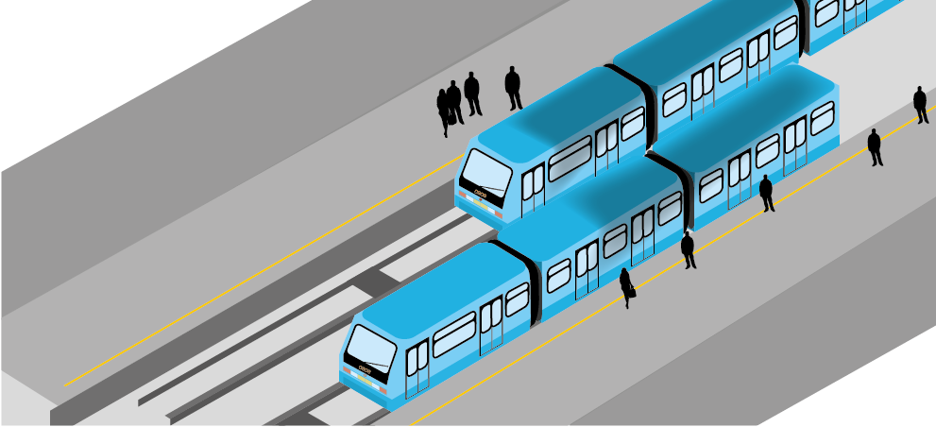


El metro hoy
5
Líneas de metro
108
46 kilómetros adicionales en construcción
Línea 6 (2017)
Línea 3 (2018)
Extensión L3 y L2
Estaciones
104
Km de red
2.271.993
transacciones en metro
en día laboral (promedio)
2.966
Puntos de recarga
En 2012 Metro se hace responsable de la red de comercialización y carga del medio de acceso (tarjeta bip!)

Slide 24
Forma de pago y fuentes de ingresos
Ingresos
Egresos
Operadores de vías (buses)
Tarifa a público X viajes
Ingresos Totales administrados por el Administrador Financiero del Transantiago (AFT)
Metro
Subsidio estatal (Fondos Generales de la Nación, Presupuesto Anual, Ley 20.378)
Servicios complementarios
AFT

Slide 25
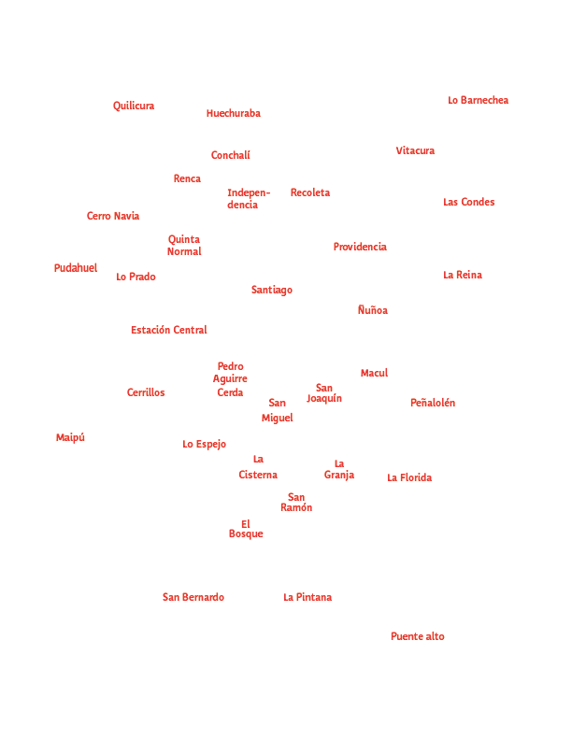
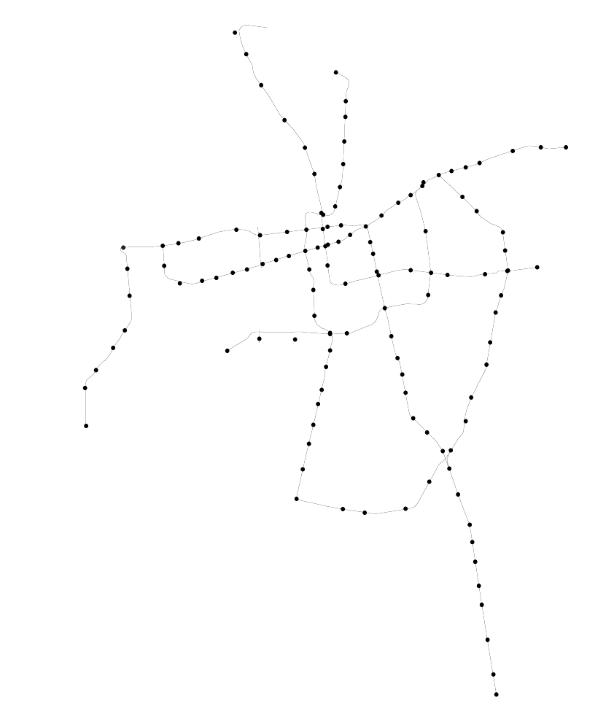
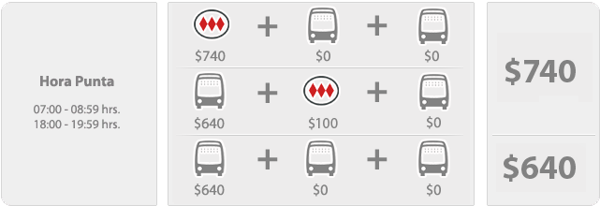
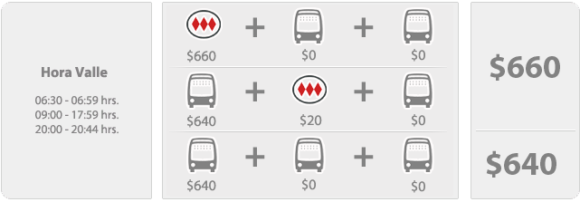
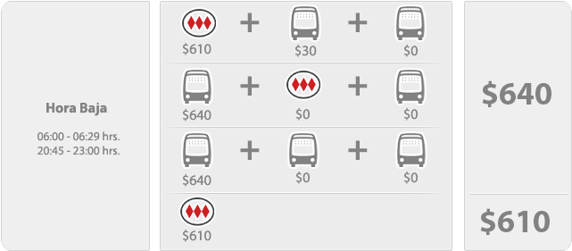
Tarifas a público
$640
TRAMO 3
(M) ESCUELA MILITAR
(M) TOBALABA
$660
$660
(M) LA MONEDA
(M) LAS REJAS
TRAMO 2
(M) VICENTE VALDÉS
TRAMO 1
(M) HOSPITAL SÓTERO DEL RÍO
Las reglas tarifarias vigentes permiten al usuario, pagando una sola tarifa, realizar un viaje con un máximo de tres etapas (pudiendo sólo una de ellas ser realizada en Metro). Lo anterior considera algunas restricciones: (i) que entre el inicio de la primera etapa y la tercera no hayan pasado más de dos horas, y (ii) que el viaje se realice sin repetir recorridos y siempre en una misma dirección.

Slide 26
Pago a operadores de vías
Ingreso del concesionario por servicios “efectivamente prestados”
Servicios efectivamente prestados = Pasajeros transportados y kilómetros recorridos
TXS~70%
KMS~30%
Indices de desempeño con foco en la experiencia de viaje del usuario
Cumplimiento de la Oferta Programada
Calidad entregada
en ruta
Capacidad de transporte
ICF
Frecuencia
ICA
Calidad de atención
ICT
Capacidad por UN
ICR
Regularidad
ICV
Calidad de los vehículos
ADET
Disponibilidad efectiva de transporte

Slide 27

Pago a Metro
Tanto para metro como para operadores de vías, el PPT se ajusta mensualmente según un indexador de precio de insumos. Cada operador tiene un PPT distinto

Slide 28
El panel de expertos y determinación de tarifas
Tres miembros elegidos por el Ministro de Transportes y Telecomunicaciones (2 de ternas preparadas por el Sistema de Alta Dirección Pública y uno por los decanos de las facultades de ingeniería y economía)
Cargo dura 6 años
Resoluciones son vinculantes para la autoridad
Dos responsabilidades principales:
Ajustar nivel de tarifas según un polinomio de costos de insumos del sistema (electricidad, combustible, mano de obra, IPC, tipo de cambio, etc.)
Asegurar que recaudación más subsidio alcanza a cubrir costos anuales, de lo contrario determinan alza de tarifas

Slide 29
Evolución de ingresos, costos y subsidios (Millones de USD)

Slide 30
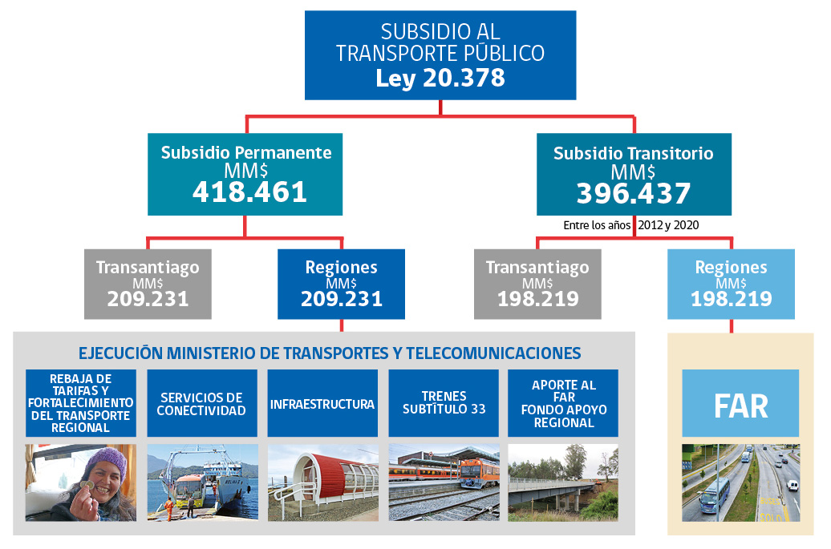
Subsidio en regiones: los fondos “espejo”
Aporte Especial MM$
120.000

Slide 31
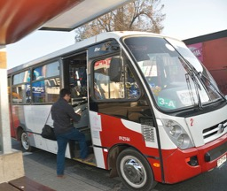
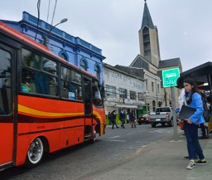
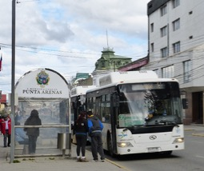

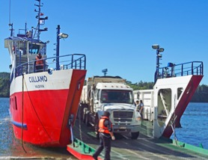
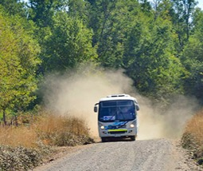
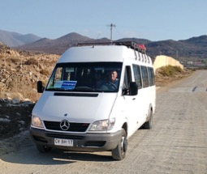
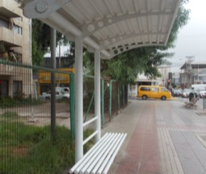
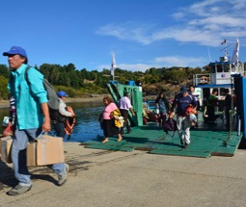
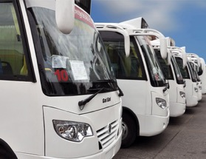
Programas regiones
Más de 10 Programas
Subsidio a la oferta en zonas reguladas
Subsidio a la oferta en zonas no reguladas
Subsidio al transporte en zonas extremas
Programa Tarjeta Estudiantil Extendida
Programa Subsidio Transporte Regional
Subsidio al transporte público para la conectividad de zonas rurales (CTR)
Subsidio al transporte escolar (CTE)
Programa de iniciativas de inversión de obras públicas menores
Subsidio al transporte en zonas aisladas (CTA)
Programa de modernización de flota

Slide 32
Evasión
Problema muy critico en Santiago (34% en buses)
Tiene un impacto en las finanzas del sistema, pero no explica sino una fracción menor del subsidio (25% a lo más)
Es un desafío que hay que enfrentar en múltiples dimensiones:
Legislativo
Infraestructura (torniquetes, zonas pagas)
Incentivos y contratos

Slide 33
conclusiones
Ley Nacional de subsidio que formaliza el apoyo financiero al sistema
Financiamiento proviene de fondos generales de la Nación a través de la ley anual de presupuesto
Nivel de tarifas a público son determinadas por panel de expertos (vinculante para la autoridad)
Pago a operadores no depende del monto del subsidio. Subsidio solo opera para no subir tarifa a público
Fondo espejo para financiar subsidios y proyectos fuera de Santiago

Slide 34
Muchas gracias

